Slide 1
Алгоритмы поиска
Шовкопляс Григорий
Введение в алгоритмы и структуры данных

Slide 2

Задача поиска в массиве и ее решения

Slide 3
Задача поиска
Дан массив (например)
Требуется найти в нем
Содержится элемент равный X
Минимальный элемент неменьший X
Сколько раз содержится элемент X
Как это сделать?
Линейный поиск за O(n)
Если массив не отсортирован, быстрее нельзя
А если отсортирован?

Slide 4
Двоичный поиск
Петя и Вася играют в игру
Петя загадал число, а Вася его угадывает
Вася может назвать любое число, а Петя ответит больше, меньше или равно оно загаданного
Вася хочет как можно быстрее угадать число

Slide 5
Двоичный поиск
Дан отсортированный массив (Если что отсортируем)
Требуется проверить есть ли в нем конкретное число
Та же логика, что с игрой
За сколько работает?
Почему это не всегда лучше линейного поиска?

Slide 6
Двоичный поиск
bin_search(l, r, x)
m = (l + r) / 2
if x == a[m]
return True
if x < a[m]
return bin_search(l, m, x)
else
return bin_search(m, r, x)
Псевдокод
Инвариант: a[l] <= x < a[r]!

Slide 7
Двоичный поиск
bin_search(l, r, x)
if l == r – 1
return (a[l] == x)
m = (l + r) / 2
if x == a[m]
return True
if x < a[m]
return bin_search(l, m, x)
else
return bin_search(m, r, x)
Терминальное условие☺
Инвариант: a[l] <= x < a[r]!

Slide 8
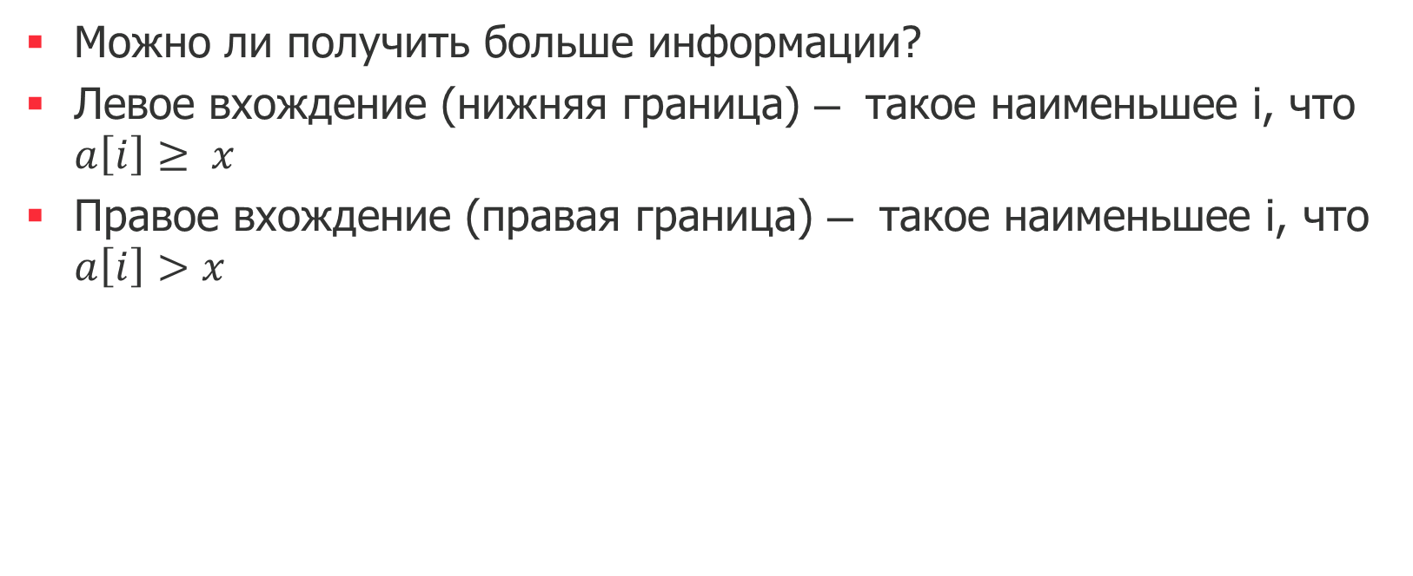
Левое и правое вхождение
Можно ли получить больше информации?
Левое вхождение (нижняя граница) ─ такое наименьшее i, что $a\left[i\right]≥ x$
Правое вхождение (правая граница) ─ такое наименьшее i, что $a\left[i\right]>x$

Slide 9
Левое вхождение
lower_bound(l, r, x)
if l == r – 1
return l
m = (l + r) / 2
if x < a[m]
return lower_bound(l, m + 1, x)
else
return lower_bound(m + 1, r, x)
Псевдокод
Инвариант: a[l] <= x < a[r]!

Slide 10
Правое вхождение
upper_bound(l, r, x)
if l == r – 1
return l
m = (l + r) / 2
if x <= a[m]
return upper_bound(l, m + 1, x)
else
return upper_bound(m + 1, r, x)
Псевдокод
Инвариант: a[l] <= x < a[r]!

Slide 11
Левое и правое вхождение
То есть нужно каждый раз писать копипасту?
Нет, можно выразить одно вхождение через другое
upper_bound(x) = lower_bound(x + 1)
Для целых чисел

Slide 12
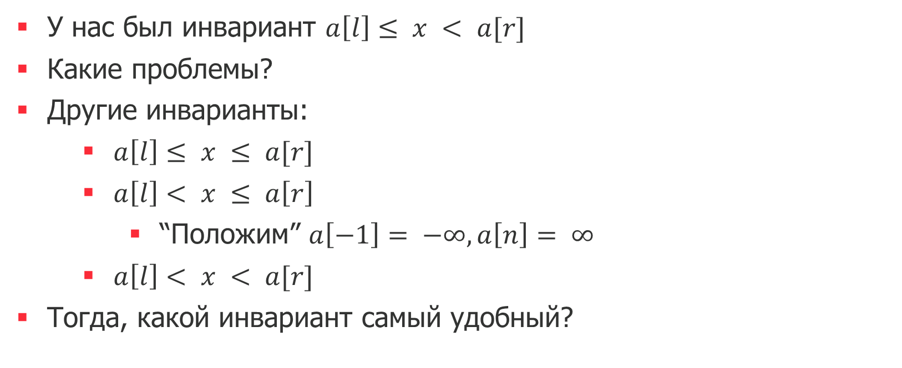
Инвариант
У нас был инвариант $a\left[l\right]≤ x < a[r]$
Какие проблемы?
Другие инварианты:
$a\left[l\right]≤ x ≤ a[r]$
$a\left[l\right]< x ≤ a\left[r\right]$
“Положим” $a\left[−1\right]= −∞, a\left[n\right]= ∞$
$a\left[l\right]< x < a[r]$
Тогда, какой инвариант самый удобный?

Slide 13
Левое вхождение
Инвариант: a[l] < x <= a[r]!
Инвариант выполняется по умолчанию
Никогда не обращаемся к a[-1] или a[n]
Запускаем как lower_bound(-1, n – 1, x)
lower_bound(l, r, x)
if l == r – 1
return r
m = (l + r) / 2
if x <= a[m]
return lower_bound(l, m)
else
return lower_bound(m, r)

Slide 14
Левое вхождение
lower_bound(x)
l = -1
r = n
while l < r – 1
m = (l + r) / 2
if x <= a[m]
r = m
else
l = m
return r
Нерекурсивный вариант

Slide 15
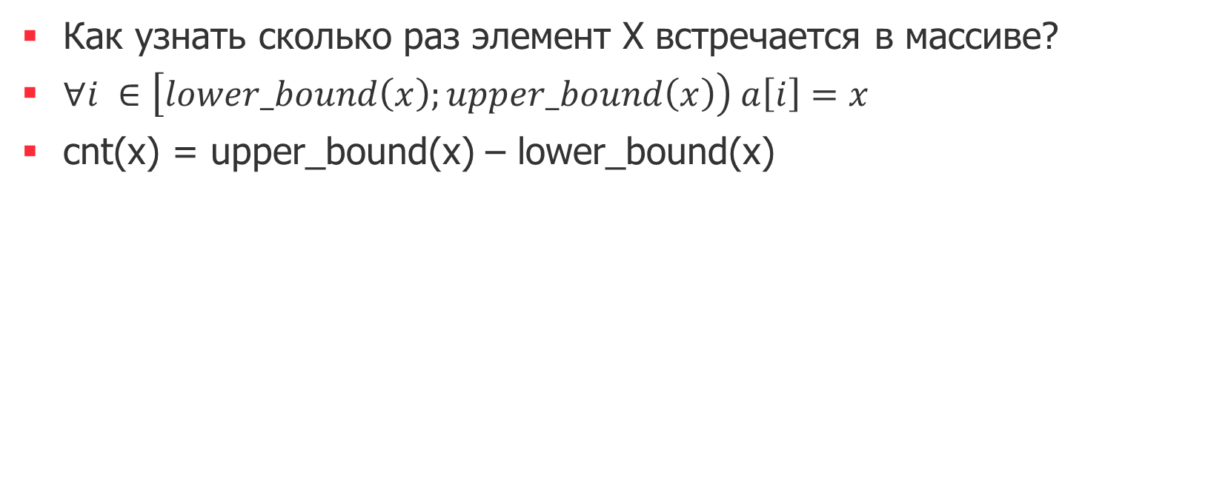
Число вхождений
Как узнать сколько раз элемент X встречается в массиве?
$∀i ∈\left[lower_bound\left(x\right);upper_bound\left(x\right)\right) a\left[i\right]=x$
cnt(x) = upper_bound(x) – lower_bound(x)

Slide 16

Вещественный двоичный поиск

Slide 17
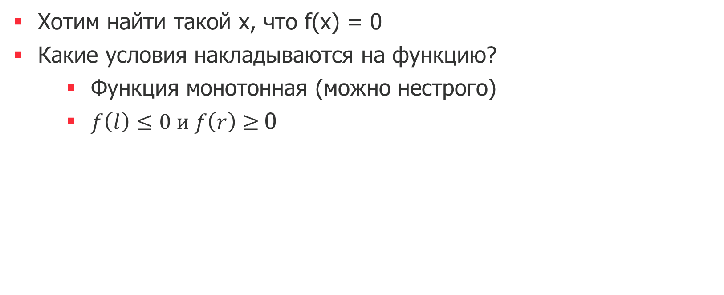
Вещественный двоичный поиск
Хотим найти такой x, что f(x) = 0
Какие условия накладываются на функцию?
Функция монотонная (можно нестрого)
$f\left(l\right)≤0 и f\left(r\right)≥$0

Slide 18
Вещественный двоичный поиск
bin_search(l, r)
while r - l > EPS
m = (l + r) / 2
if f(m) < 0
l = m
else
r = m
return r
Сразу псевдокод

Slide 19

Вещественный двоичный поиск
bin_search(y, l, r)
while r - l > EPS
m = (l + r) / 2
if f(m) < y
l = m
else
r = m
return r
Можно искать не только корень функции, но и любое значение, если $f\left(l\right)≤ y и f\left(r\right)≥y$

Slide 20
Вещественный двоичный поиск
bin_search(y, l, r)
while r - l > EPS
for i = 0 to ITN
m = (l + r) / 2
if f(m) < y
l = m
else
r = m
return r
На самом деле while зло
Пишем всегда for!

Slide 21
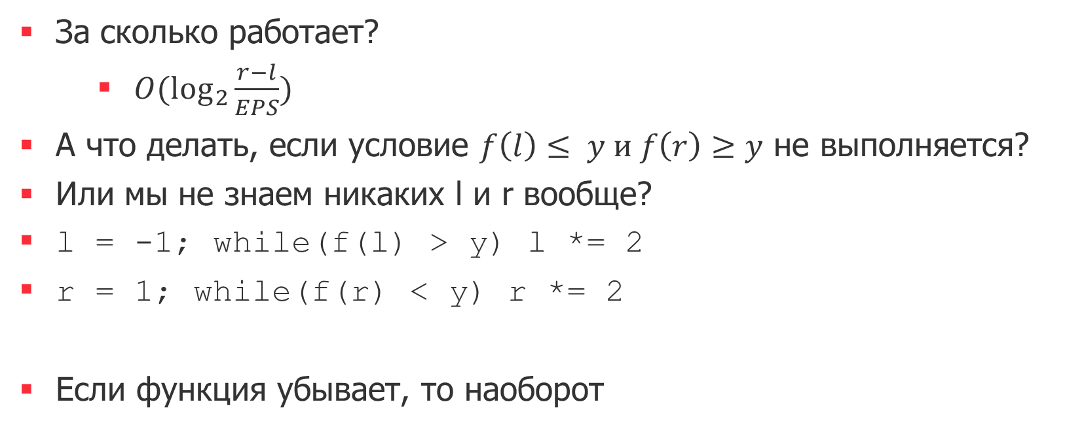
Вещественный двоичный поиск
За сколько работает?
$O(\log_{2}\frac{r−l}{EPS})$
А что делать, если условие $f\left(l\right)≤ y и f\left(r\right)≥y$ не выполняется?
Или мы не знаем никаких l и r вообще?
l = -1; while(f(l) > y) l *= 2
r = 1; while(f(r) < y) r *= 2
Если функция убывает, то наоборот

Slide 22
Двоичный поиск по ответу

Slide 23
Пример задачи
Есть аллея длины L
Фонарь в точке X освещает промежуток (X-R; X+R)
Требуется поставить n фонарей так, чтобы осветить всю аллею и мощность фонарей была минимальна
Если внимательно присмотреться, тут есть функция!

Slide 24
Пример задачи-2
На прямой расположены стойла (в конкретных точках)
Необходимо расставить коров так, чтобы минимальное расстояние между коровами было как можно больше

Slide 25
Троичный поиск

Slide 26
Троичный поиск
Пусть есть унимодальная функция
Можно найти ее экстремум
Раз в названии три, будем делить на три части!

Slide 27
Троичный поиск
ternary_search(l, r)
for i = 0 to ITN
m1 = (l + r) / 3
m2 = 2 * (l + r) / 3
if f(m1) < f(m2)
r = m2
else
l = m1
return r
Сразу псевдокод

Slide 28
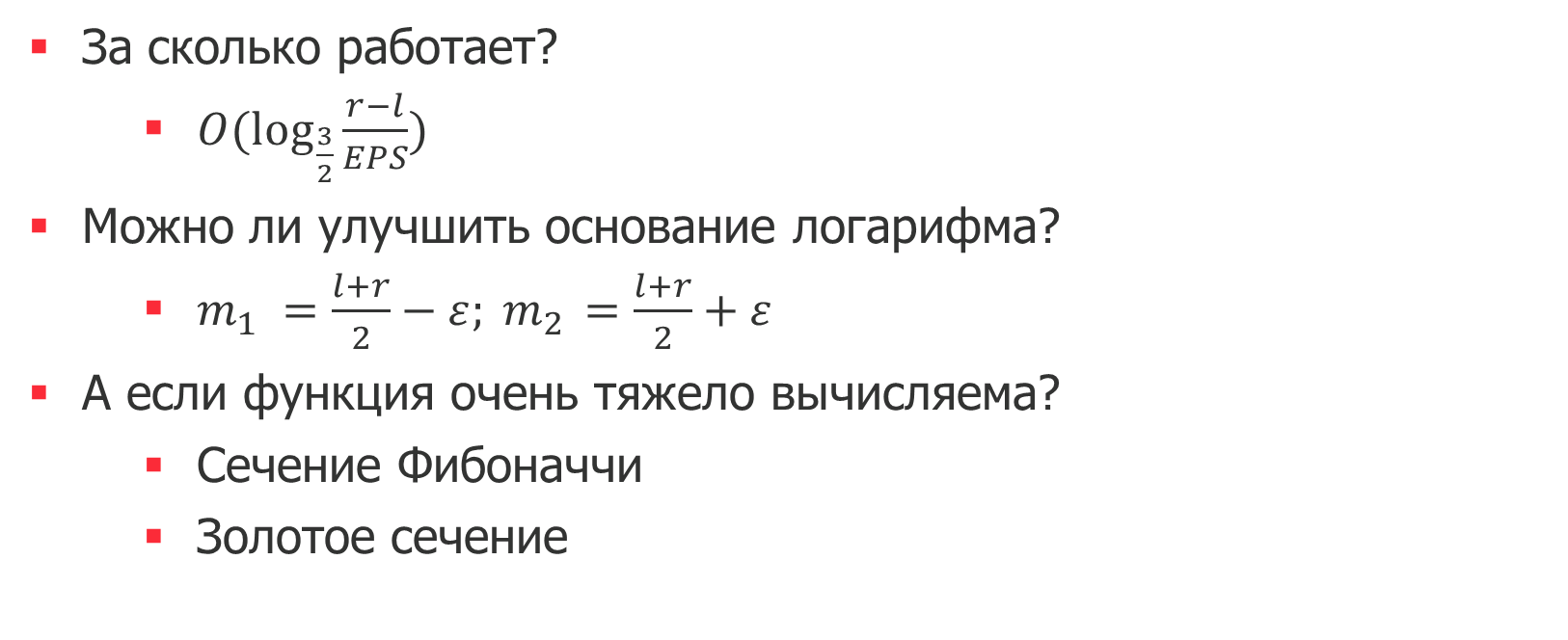
Троичный поиск
За сколько работает?
$O(\log_{\frac{3}{2}}\frac{r−l}{EPS})$
Можно ли улучшить основание логарифма?
$m_{1} =\frac{l+r}{2}−ε{; m}_{2} =\frac{l+r}{2}+ε$
А если функция очень тяжело вычисляема?
Сечение Фибоначчи
Золотое сечение

Slide 29
Десерт

Slide 30
Интерполяционный поиск
А как мы ищем слово в словаре?
Не двоичным же поиском

Slide 31
Все!

